Slide 1
Formulär inom 1177
Jenny Eltes
2017-11-28

Slide 2
Vad är Formulär inom 1177 Vårdguidens e-tjänster?
Skickar strukturerade formulär integrerat med vårdens system
Integration sker via Nationella tjänsteplattformen
Invånaren når formulären via 1177 Vårdguidens e-tjänster
Det finns två varianter att använda tjänsten:
integrerat med vårdsystem
via den Fristående webbtjänsten
…eller en kombination av de båda, t ex malladministration via Fristående och utskick/analys via vårdsystemet
Möjlighet att dela formulärmallar, t ex standardiserade formulär
Exempel på användningsområden
Hälsodeklarationer inför och efter besök
Levnadsvanor
Uppföljning av vårdaktiviteter
Kvalitetsregister
Matdagbok
Medgivande

Slide 3
Formulärtjänstflöden
Vårdpersonalen kan använda Fristående Skapa för att utforma formulären, som skickas ut från Vårdsystemet
Alt 1 Integrerad med vårdsystem
Skapa
e-tjänst
Invånaren tar emot och besvarar formulär
Formulärmotorn
dirigerar till rätt mottagare
Vårdsystem
skickar ut och tar emot besvarade formulär
1
2
Invånare
Vårdpersonal
Alt 2 Fristående
Fristående Formulär
Skapa
Skicka
Titta
Vårdpersonal loggar in via vardprofession.se
1
Vårdpersonal läser det ifyllda formuläret och exporterar det till önskad lagringsyta
e-tjänst
Invånaren tar emot och besvarar formulär
Formulärmotorn
dirigerar till rätt mottagare
Vårdsystem
ingen integration
2
Invånare
Vårdpersonal
Notes:
Integrerad med vårdsystem
Vården initierar / tillgängliggör formulär för invånaren från vårdsystemet. Om önskas kan den Fristående Skapa-modulen användas för att skapa enkätmallen
Invånaren får meddelande till sin inkorg, fyller i och skickar tillbaka
Fristående Formulär
1. Vårdpersonal använder fristående nationella e-tjänster för att skapa och skicka ut formulär. Inloggning via vardprofession.se
2. Invånaren får meddelande till sin inkorg, fyller i och skickar tillbaka
3. Vårdpersonal tittar på den ifyllda enkäten i den fristående tjänsten, exporterar enkäten till önskad lagringsyta

Slide 4
Anslutningsläget just nu
Integrerat med vårdsystem
Cosmic – acctest klart
Uppsala, Västmanland, Jönköping, Kalmar, Jämtland, Capio St Göran, Östergötland, Värmland
Cross/EyeDoc – pilotstart 4 dec 2017
Sörmland, Blekinge, Örebro, Västerbotten, Västernorrland
LifeCareDental – utveckling pågår
Sörmland, Blekinge, Örebro, Östergötland
Melior – planering pågår
VGR, Skåne, Gävleborg
Provisio – sedan 2015
Gävleborg, Dalarna
Riksstroke – sedan 2015 ej aktiv
Skåne – pilotstart 1 dec 2017
Fristående Formulär
Dalarna – pilotstart 4 dec 2017
Gävleborg – mars 2018
Q-BUP
Halland – dialog pågår
Jönköping – sedan 2015 ej aktiv
SKL – dialog pågår
SLL – flera initiativ, planering pågår
Uppsala – test pågår
Psykiatrin
VGR – vilande
Värmland – pilot Q1 2018
Västmanland – pilot Q4 2017
Örebro – pilot genomförd april 2017
Östergötland – planering pågår

Slide 5
Formulär i produktion
Landsting/region | Funktion | Status | Journalsystem
Gävleborg | Hälsodeklaration pre-op | I produktion breddinfört | Integrerad med ProVisio
Gävleborg | Hälsodeklaration Post-op | I produktion Pilot pågår | Kopplat till SPOR
Halland | Psykiatri | Pilot ej startad | Fristående
Jönköping | Hälsodeklaration | Pilot avslutad | Fristående
Riksstroke | 3 mån uppföljning | I produktion-vilande | Integration med Kvalitetsregister
Värmland | Letar pilotverksamhet | Pilot Q1 2018 | Fristående
Västmanland | Hälsodeklaration, Levnadsvanor | Pilot ej startad | Fristående
SLL Karolinska Solna Urologmott | miProstate, uppföljn prostatacancer | Pilot ej startad | fristående
Örebro | Levnadsvanor, Hälsodeklaration Folktandvården | Pilot pågår | Fristående

Slide 6
Fristående ”Skapa formulärmall”

Slide 7
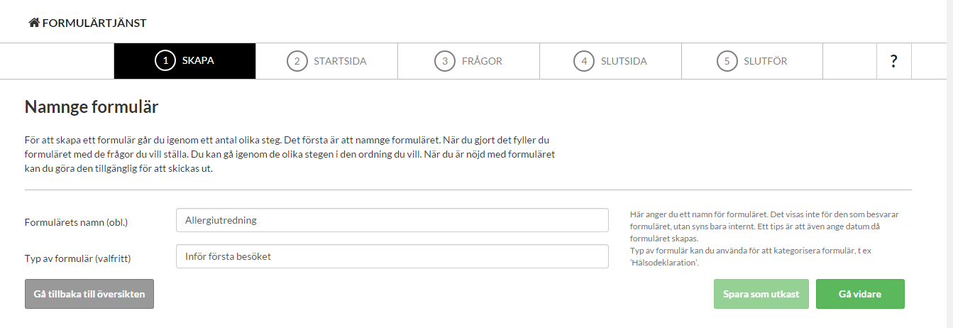
Skapa formulärmall

Slide 8
Notes:
Steg 2 Skapa innehåll för startsida på formulär
I steg två kan du skapa en startsida till formuläret. Om formuläret inte ska ha en startsida kan
du lämna denna sida tom och klicka på Spara och gå vidare.
Du kan lägga till en bild på formulärets startsida samt skriva en inledande text. Du kan även
ange en länk till mer information samt en villkorstext för formuläret.
Bild: Här kan du välja att ladda upp en egen bild. När du har laddat upp en bild kan du även
välja om du vill byta eller ta bort bilden.
Inledande text: Förutom att den inledande texten visas här på startsidan, visas den även
som inkorgsmeddelande för invånaren.
Texten kan formateras på följande sätt:
• Rubrik: # framför texten (#text)
• Underrubrik: ## framför texten (##text)
• Kursiv text: omgärda text med * (*text*)
• Fetstil: omgärda text med ** (**text**)
• Punktlista: skapa ny punkt i punktlista med * och mellanslag före texten (* text)
• Ny rad: skapa ny rad med <br> (text <br>)
Informationslänk: Skriv in en länk till eventuell övrig information, till exempel
http://www.1177.se. Texten ”Klicka här för mer information” kommer att visas i formuläret
och vara klickbar. Tänk på att länken måste börja med http:// eller https://.
Villkorstext: Villkorstexten kan exempelvis användas för att meddela patienten särskild
information som är viktig att ta del av. Texten kommer att visas med en klickruta i anslutning,
Ange en länk till mer
information
Lägg till
bild
Lägg till
en text på
startsidan
Ange en
villkorstext
10
vilken patienten måste klicka i för att kunna besvara formuläret. Rubriken för villkorstexten
är ”Villkor” och kan inte ändras.
Vartefter du skriver i fälten till höger på sidan visas innehållet i byggarean till vänster. När du
är klar klickar du Spara eller Spara och gå vidare för att komma till nästa steg, vilket är att
lägga till frågor i formuläret.
Du kan välja att gå tillbaka till föregående steg genom att klicka på Föregående steg. Välj då
att spara först om du vill ha kvar dina ändringar.

Slide 9
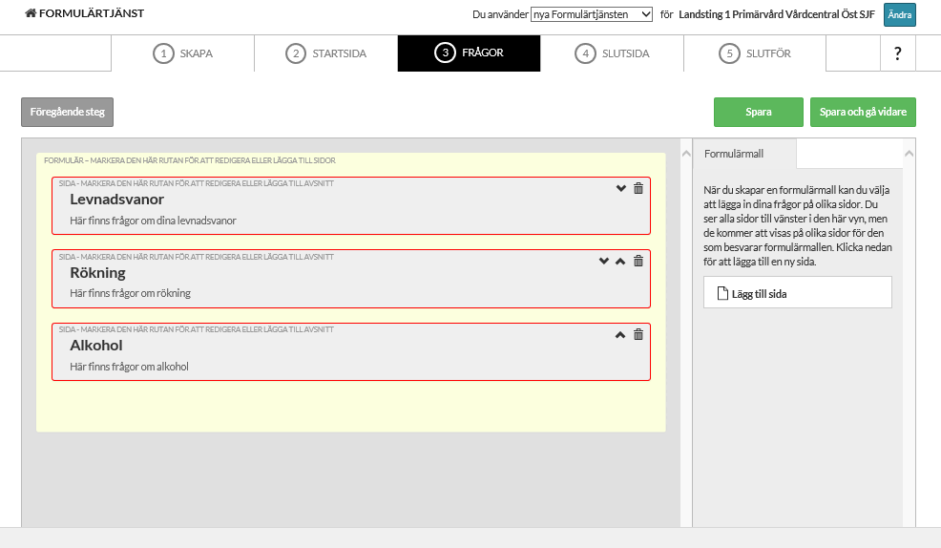

Slide 10
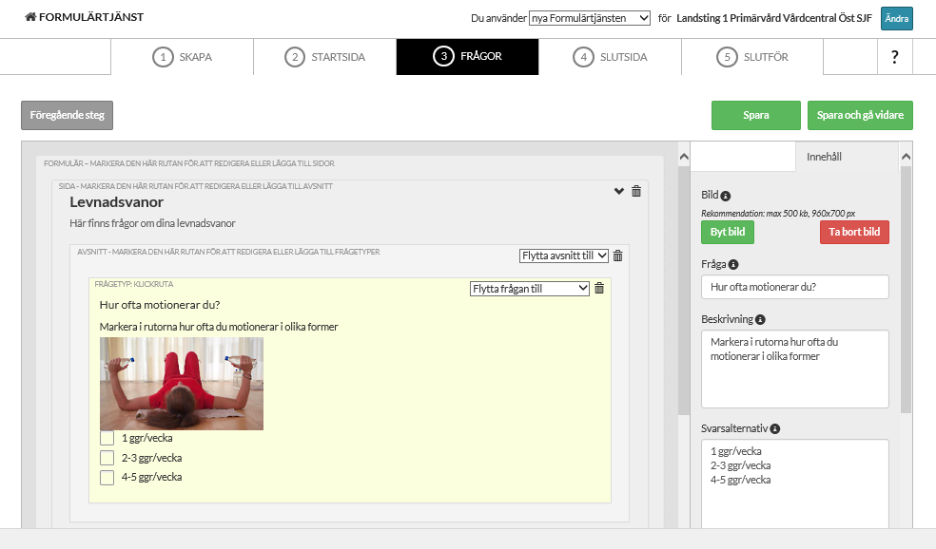

Slide 11
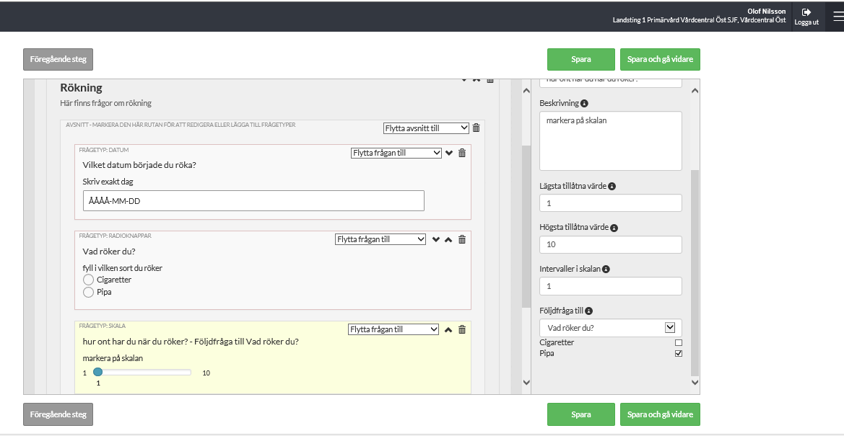

Slide 13
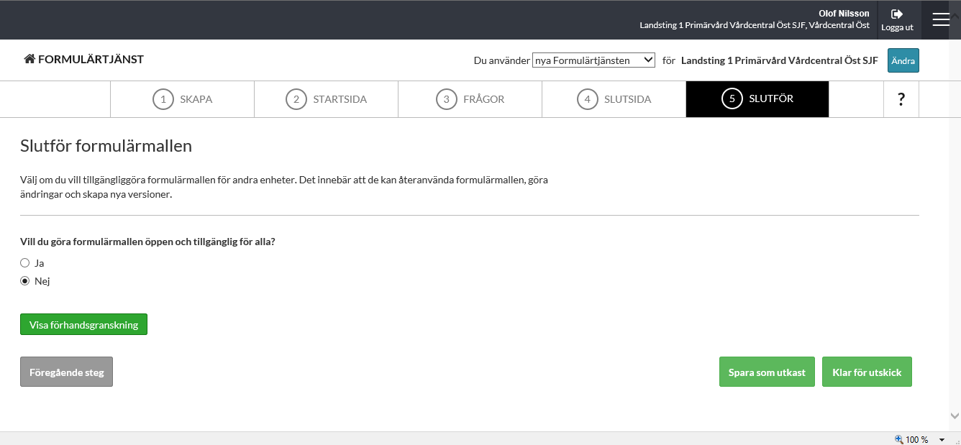

Slide 14
Fristående ”Skicka formulär”

Slide 15
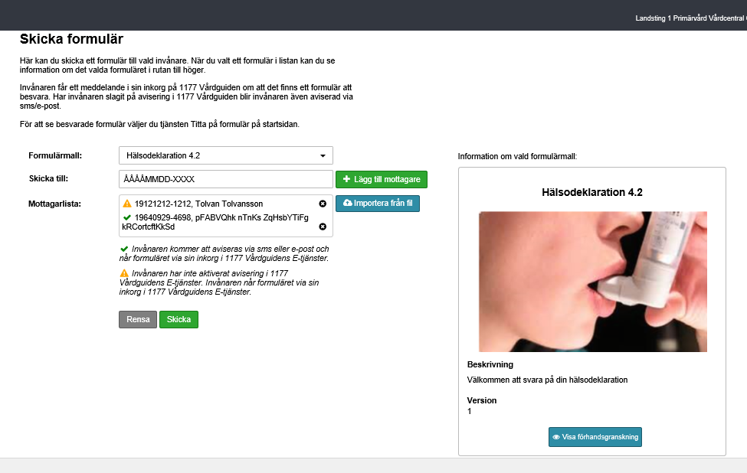

Slide 16
Invånaren besvarar formuläret

Slide 17
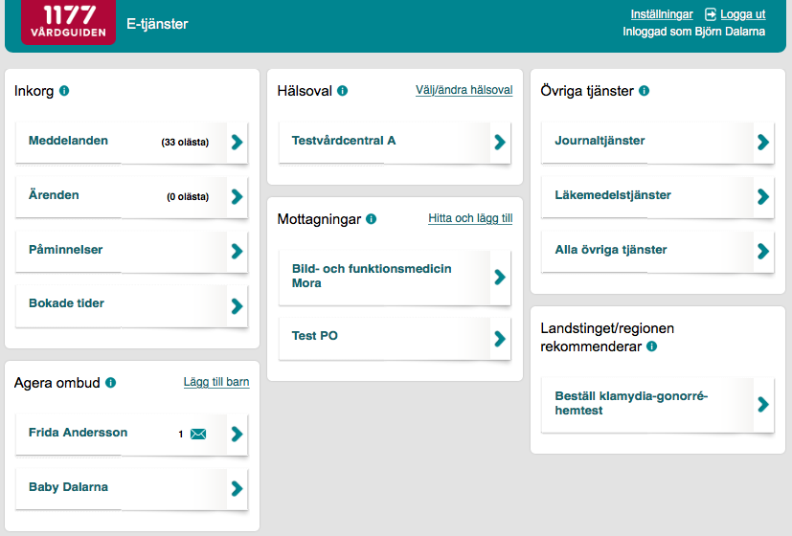
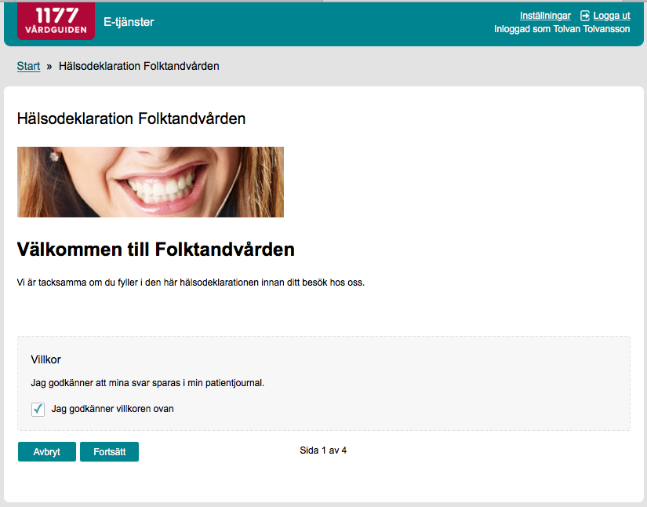
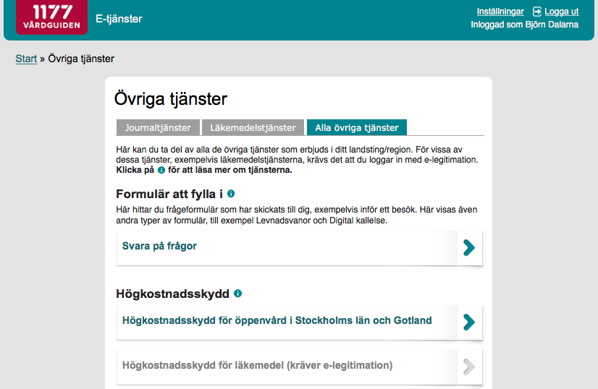
Formulär som skickats ut visas under ”Övriga tjänster” OCH i invånarens inkorg

Slide 21
Fristående ”Titta på formulär”

Slide 22
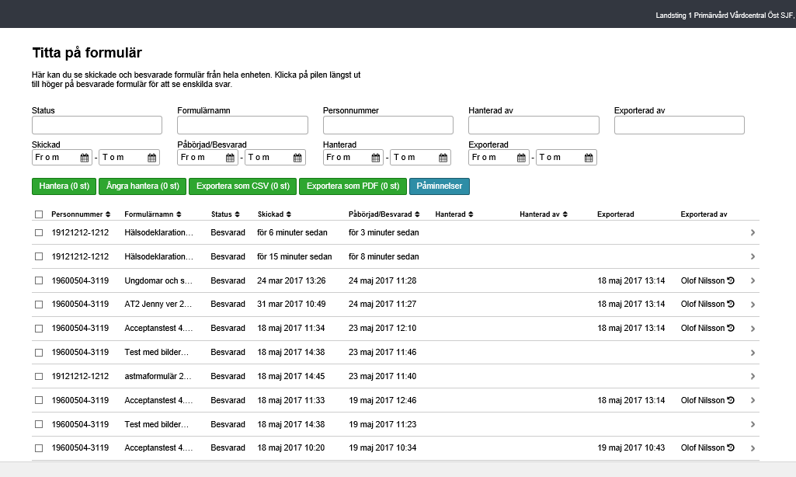

Slide 23
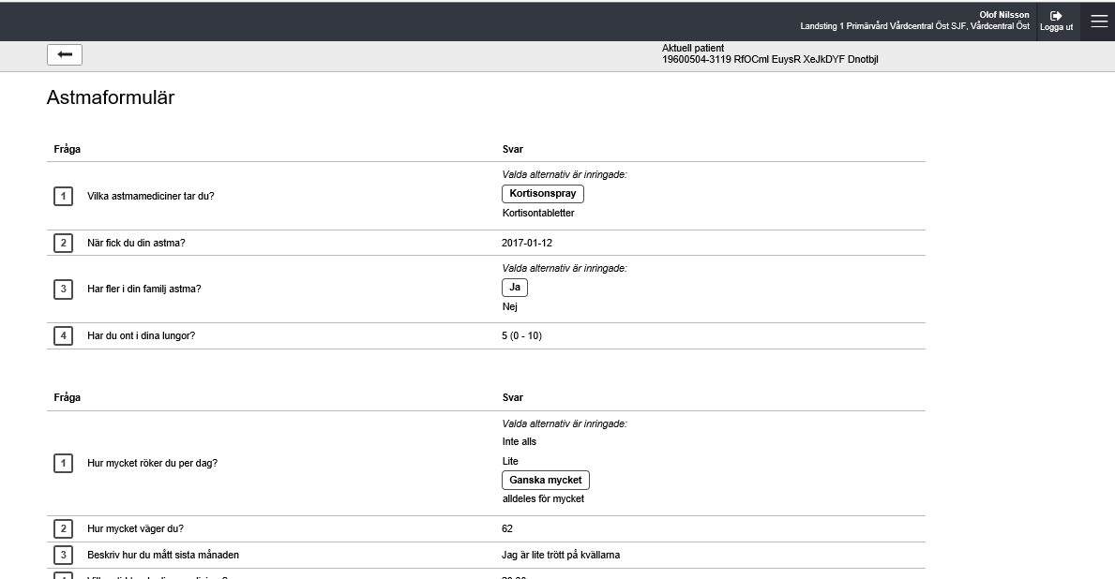
Notes:
I ett besvarat formulär syns alla svarsalternativ som patienten kunde välja mellan. Patientens
val är markerat med fet stil och inringat i de fall det finns flera val

Slide 24
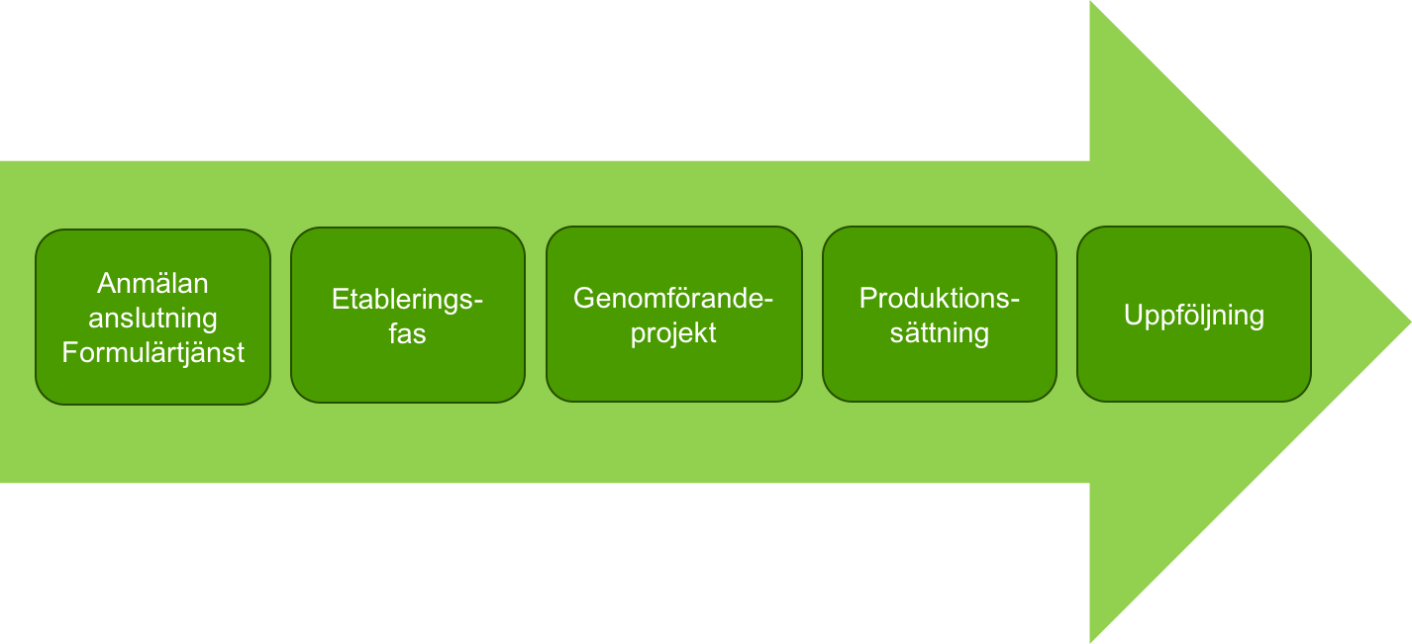
Anslutning till Formulär
Intresseanmälan görs via e-tjanster@1177.se
Anslutningsteamet bjuder in till ett första informationsmöte
Går igenom olika anslutningsalternativ
Uppföljande möten kring anslutningsprocess, teknik och verksamhetsfrågor

Slide 25
TACK! ☺

Slide 26
Appendix
Begreppsförklaring
Formulärtjänstflöden
Aktuella landsting och regioner
Förvaltning Formulär

Slide 27
Begreppsförklaring
Formulärmotor – databas med formulärmallar och ifyllda formulär, kommuniceras med via tillhörande tjänstekontrakt
Integrerad med vårdsystem – Formulären är integrerade med landstingets journalsystem, använder sig av formulärmotorn och invånaren får formuläret via 1177 Vårdguidens e-tjänster
Fristående Formulär – Formulären hanteras i fristående tjänst och är inte sammankopplat med landstingets journalsystem, använder sig av formulärmotorn och invånaren får formuläret via 1177 Vårdguidens e-tjänster. Journalföring behöver ske genom manuell rutin, inte tänkt för långlagring
Formulär i Stöd och behandling – formulärmallar skapas i designverktyget i Stöd och behandling, lagras i formulärmotorn, distribueras och besvaras i Stöd och behandling. Ifyllda formulär lagras i och hämtas från formulärmotorn med hjälp av tjänstekontrakt. Gallras från formulärmotorn efter avslutad behandling

Slide 28
Formulärtjänstflöden
Vårdpersonal
Stöd och Behandling
Integrerad med Vårdsystem Vårdsystem skickar ut och tar emot besvarade formulär
e-tjänst
Invånaren tar emot och besvarar formulär
Formulärmotorn
dirigerar till rätt mottagare
Fristående Formulär
skapar, skickar ut och tar emot besvarade formulär. Vårdpersonal exporterar form till önskad lagringsyta
Invånare
Inloggning via vardprofession.se
Formulär inom e-tjänsten
max 20 frågor
Notes:
Integrerad med vårdsystem
Vården initierar / tillgängliggör formulär för invånaren från vårdsystemet. Om önskas kan den Fristående Skapa-modulen användas för att skapa enkätmallen
Invånaren får meddelande till sin inkorg, fyller i och skickar tillbaka
Fristående Formulär
1. Vårdpersonal använder fristående nationella e-tjänster för att skapa och skicka ut formulär. Inloggning via vardprofession.se
2. Invånaren får meddelande till sin inkorg, fyller i och skickar tillbaka
3. Vårdpersonal tittar på den ifyllda enkäten i den fristående tjänsten, exporterar enkäten till önskad lagringsyta
Stöd och Behandling
Delar Formulärmotor med Formulär, men är i övrigt en separat tjänst. Nyttjar formulärmotorn för att lagra formulärmallar, lagra och hämta ifyllda formulär. Formulären visas för invånare och profession i sitt sammanhang i Stöd och behandling. Har stort beroende till formulärmotorn då det är en vital del av stöd och behandlingar i tjänsten.

Slide 29
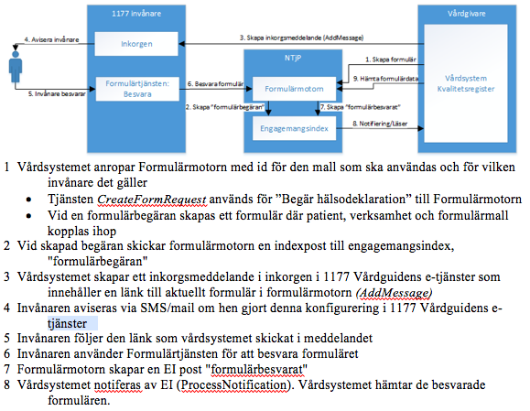
Formulärtjänstflöden

Slide 30
Förvaltning Formulär
Systemägare
Carl-Gunnar Höglund (SLL)
Förvaltningsledare
Jenny Eltes (konsult)
Tjänsteförvaltare
Sofia Sjölén (konsult)
Införande
Vakant
Systemförvaltare
Jakob Hillberg (konsult) Anne-Louise Nordqvist (SLL)
Applikationsförvaltning
Chorus och Callista
Driftförvaltning
NoGUI

